Slide 1
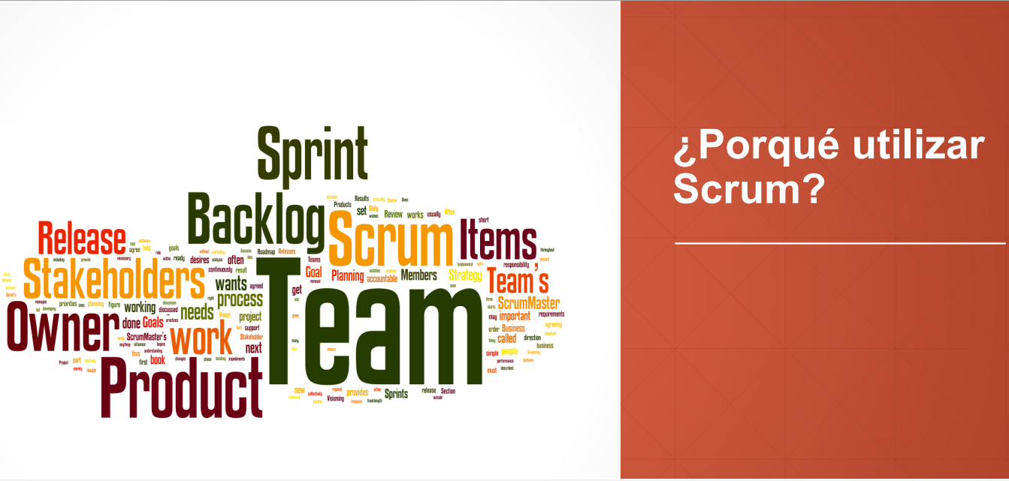
Notes:
Scrum es un marco de trabajo ágil basado en iteraciones llamadas Sprints (normalmente de 2-4 semanas), con entregas incrementales del producto. Se centra en la autoorganización del equipo y la transparencia​

Slide 2
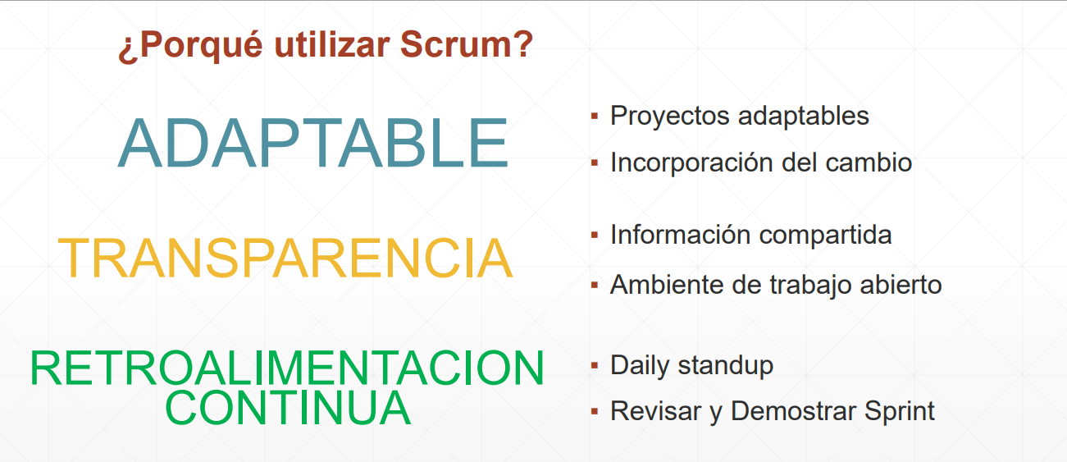
Notes:
Adaptable: Podemos incorporar cambios de manera flexible, porque los usuarios tienen conocimiento de lo que quieren pero se van haciendo mas claros a medida que avanza el proyecto. Así el proyecto incorpora cambios y se refina con un marco adaptable
Transparencia: La información esta compartida con todo el equipo de trabajo con el tablero scrum
Retroalimentación: Adaptarse a los nuevos cambios del cliente va pidiendo, las reuniones como Daily standup
Mejora continua: A través de la retrospectiva se refina el BackLog
Entrega continua de valor: Es un proceso interactivo, desde el primer spring se entrega valor de forma progresiva
Entrega anticipada de valor: Al priorizar los requerimientos de mayor valor ya que se prioriza cuales son los principales requerimientos a realizar
Proceso de desarrollo eficiente: Time-Boxing (tiempo fijo definido para cada tarea o actividad)

Slide 3
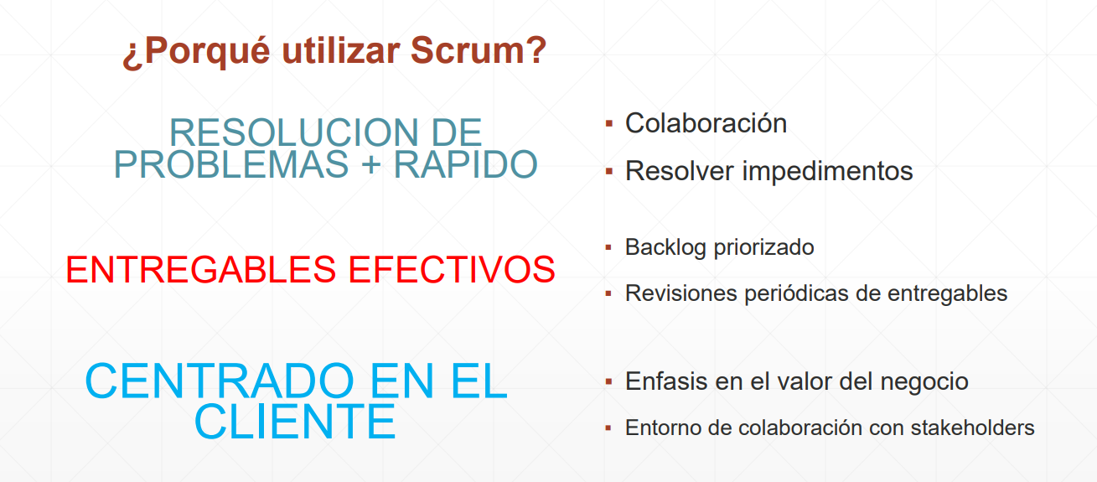
Notes:
Resolución de problemas: Scrum Master ayuda a resolver los problemas o impedimentos, ayudar a la baja fricción entre colaboradores
Entregables efectivos: Gracias a las entregas progresivas y priorizadas el cliente percibe avance en los entregables

Slide 4
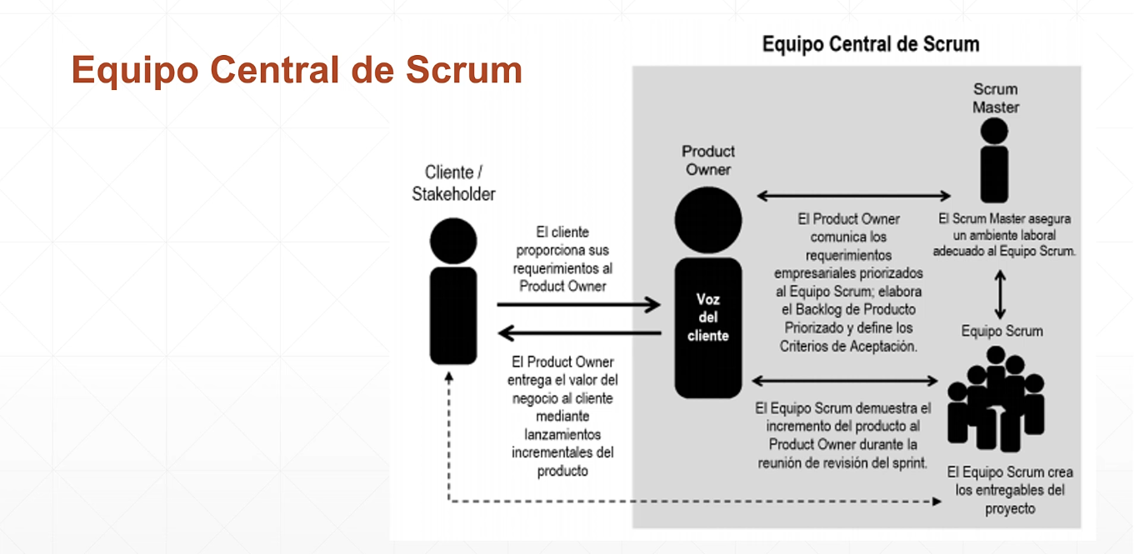
Notes:
La imagen muestra la estructura del Equipo Central de Scrum y cómo interactúan sus diferentes roles dentro del proceso de desarrollo ágil.
Scrum se basa en la comunicación y colaboración entre distintos roles para asegurar la entrega de un producto funcional en ciclos iterativos llamados Sprints. La imagen representa el flujo de información y responsabilidades entre Cliente/Stakeholder, Product Owner, Scrum Master y el Equipo Scrum.

Slide 5
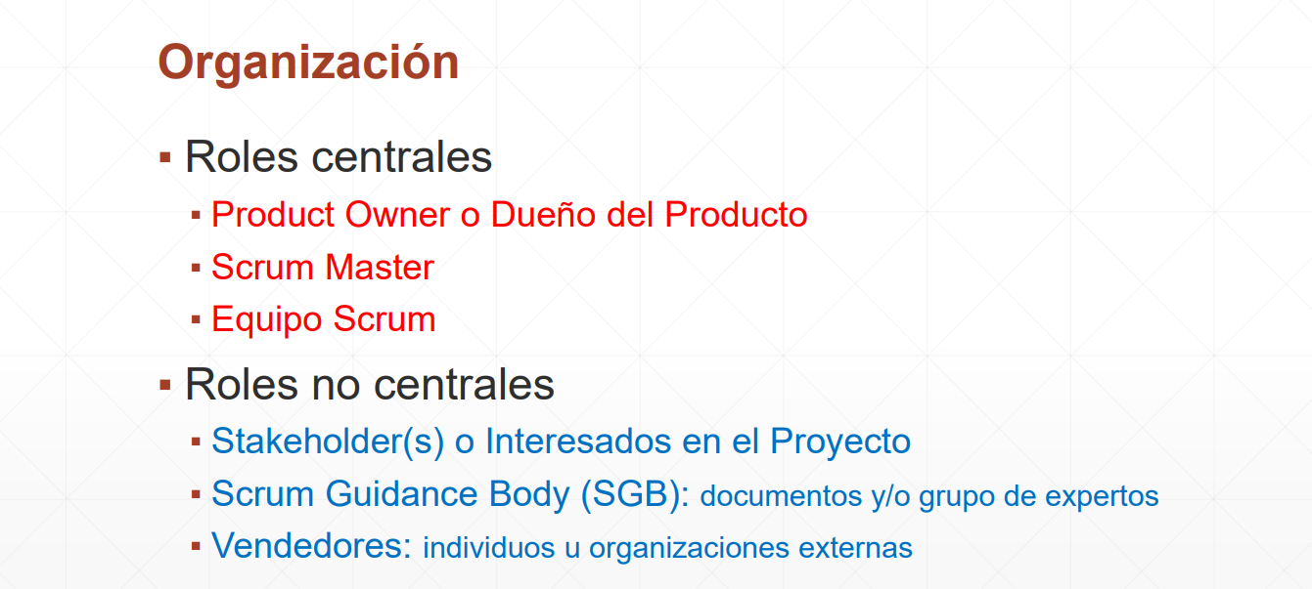
Notes:
Cliente / Stakeholder → Product Owner
El Cliente o Stakeholder (interesado en el producto) proporciona los requerimientos del negocio o producto al Product Owner (PO).
El Product Owner actúa como "la voz del cliente" y es responsable de traducir estos requerimientos en elementos claros para el equipo.

Slide 6
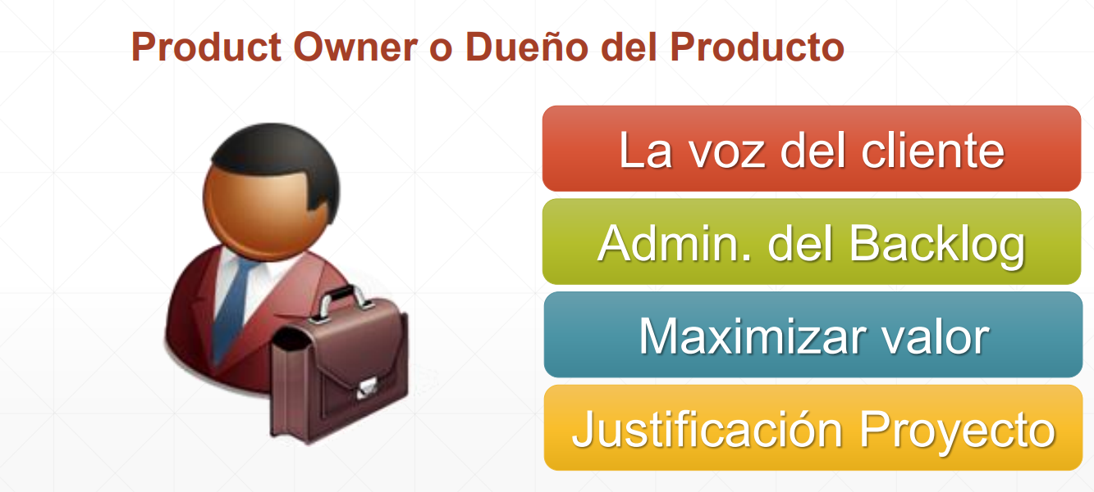
Notes:
Product Owner → Equipo Scrum
El Product Owner:
Prioriza los requerimientos.
Los organiza en un Backlog de Producto (lista de funcionalidades a desarrollar).
Define los Criterios de Aceptación para cada elemento del backlog.
Interacción:
El Equipo Scrum revisa los elementos priorizados en el backlog y selecciona aquellos que abordarán en el siguiente Sprint (ciclo de desarrollo de 1 a 4 semanas).

Slide 7
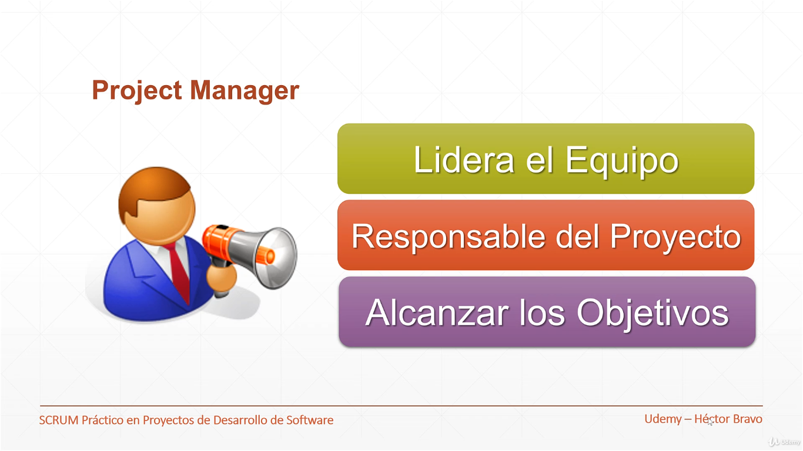
Scrum Master
Notes:
Scrum Master → Equipo Scrum
El Scrum Master tiene un papel clave:
Asegura un ambiente de trabajo adecuado para el equipo.
Facilita reuniones y elimina impedimentos.
Se asegura de que el equipo siga los principios de Scrum.
Interacción:
El Scrum Master trabaja junto con el equipo para mejorar la eficiencia del Sprint y resolver bloqueos.

Slide 8
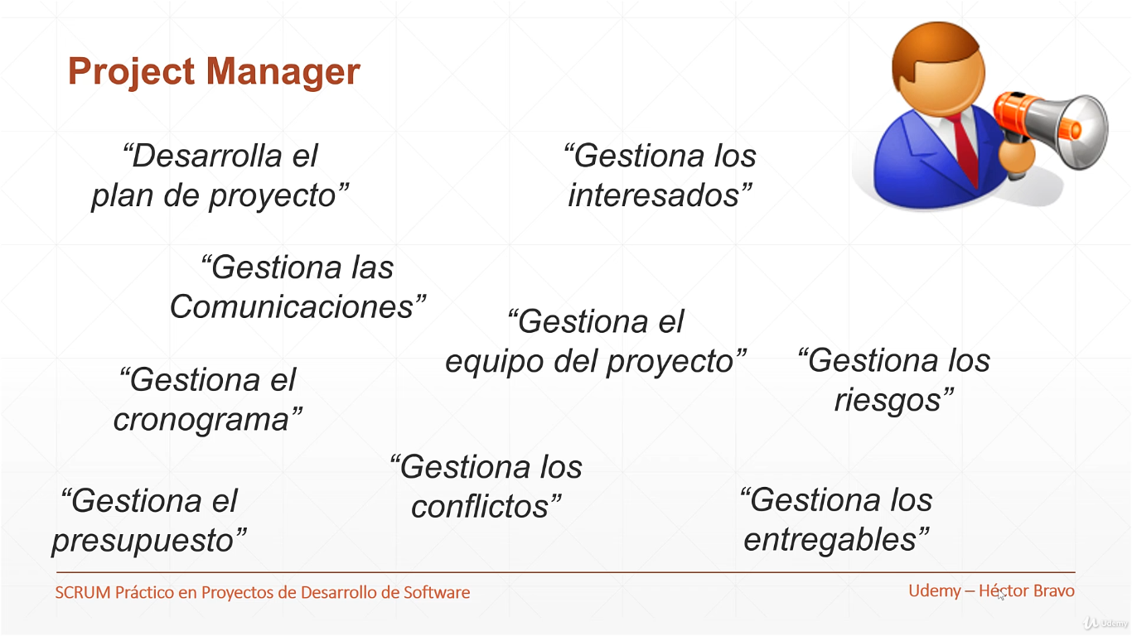
Scrum Master
Notes:
Scrum Master facilita el trabajo y asegura que el equipo tenga un entorno óptimo.

Slide 9
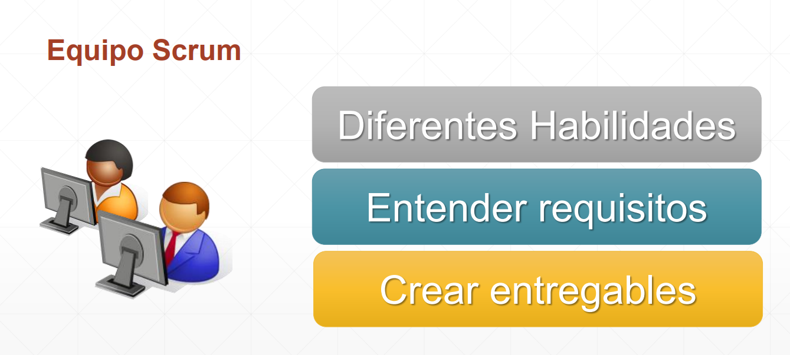
Notes:
Equipo Scrum desarrolla el producto en Sprints y presenta incrementos al Product Owner.

Slide 10
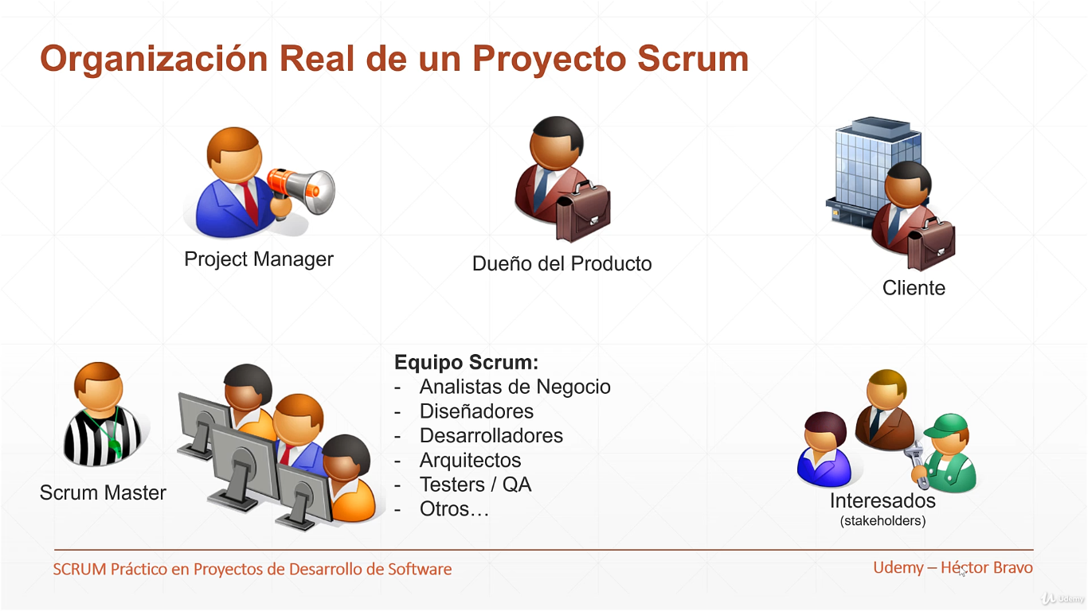

Slide 11
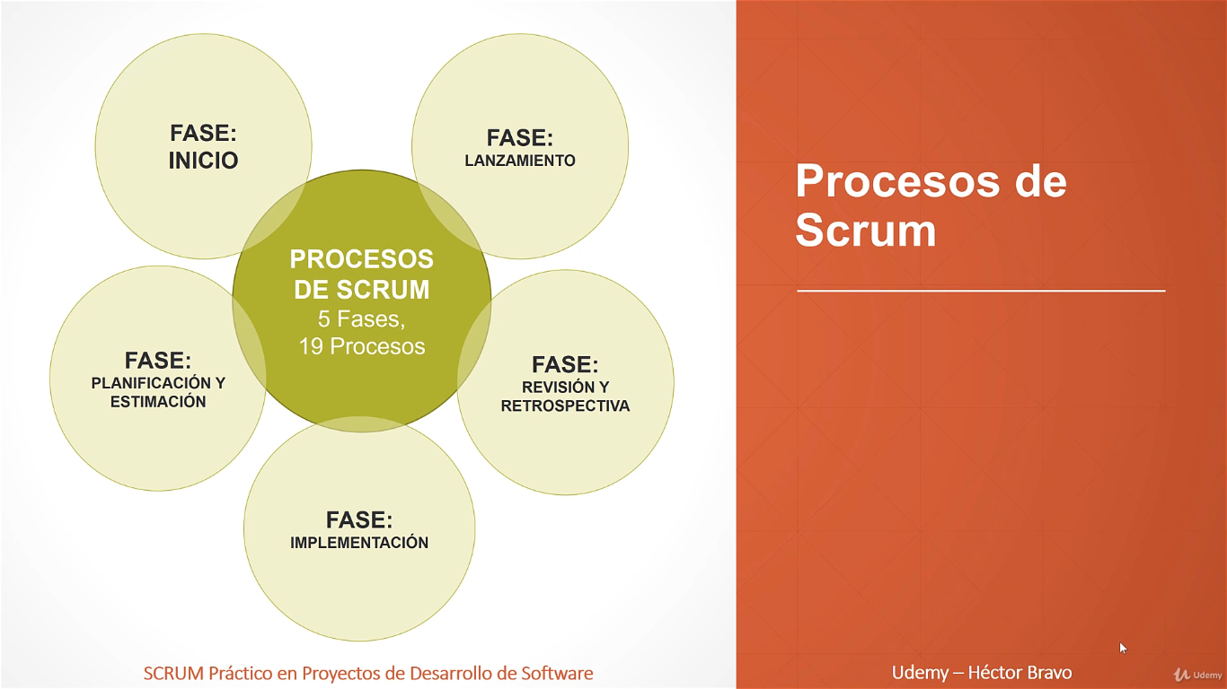
Notes:
El marco de trabajo Scrum se estructura en 5 fases principales, dentro de las cuales se distribuyen 19 procesos que permiten gestionar el desarrollo ágil de proyectos de software. A continuación, se detallan cada una de estas fases y sus procesos.

Slide 12
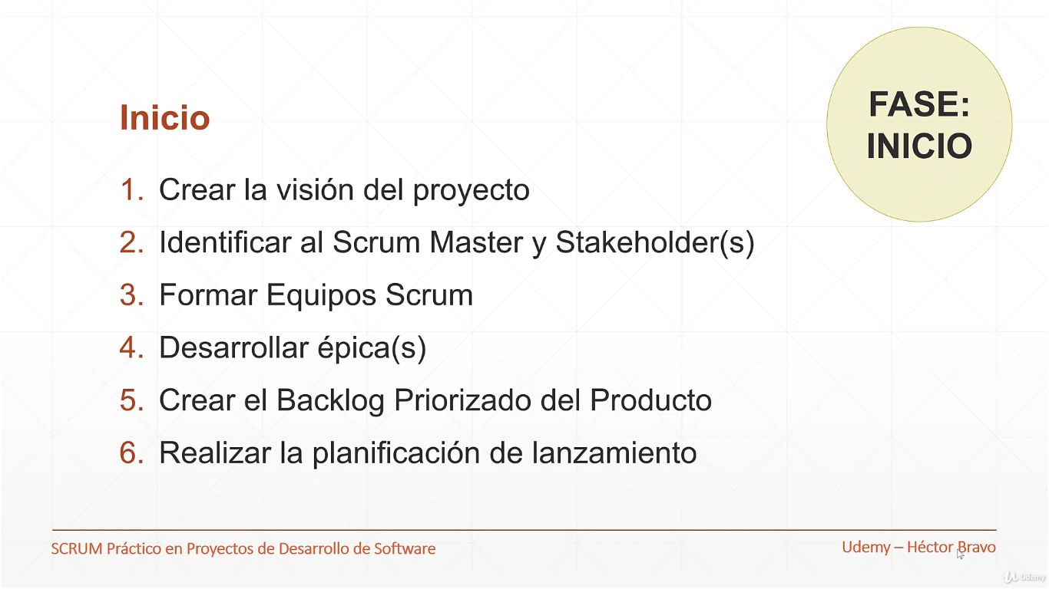
Notes:
🔹 1. Fase de Inicio
📌 Objetivo: Definir la visión del proyecto, identificar roles clave y establecer el backlog inicial.
Procesos en esta fase:
Crear la visión del proyecto
Se define el objetivo principal del producto con la ayuda del Product Owner y los Stakeholders.
Identificar al Scrum Master y al Product Owner
Se asignan estos roles clave para la gestión ágil del equipo.
Formar el equipo Scrum
Se elige a los desarrolladores y testers que formarán parte del equipo.
Desarrollar la épica
Se crean las épicas (grandes funcionalidades del producto).
Crear el Backlog del ProductoSe elabora el Product Backlog con las primeras historias de usuario.

Slide 13
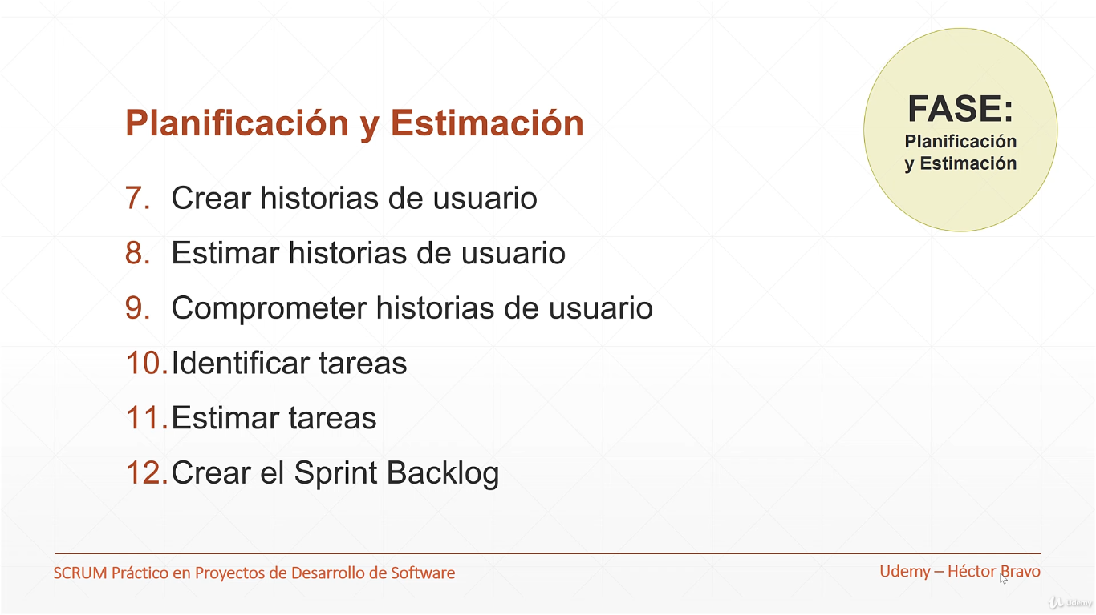
Notes:
🔹 2. Fase de Planificación y Estimación
📌 Objetivo: Establecer los elementos que se desarrollarán en el siguiente Sprint y definir su esfuerzo.
Procesos en esta fase:
Identificar y priorizar historias de usuario
Se organizan las historias en el Product Backlog según su prioridad.
Realizar reuniones de planificación del Sprint
Se define qué elementos del backlog se incluirán en el Sprint actual.
Estimar tareas
Se usa una técnica de estimación como Planning Poker o Puntos de Historia.
Crear el Sprint Backlog
Se seleccionan las tareas a desarrollar en el Sprint.

Slide 14
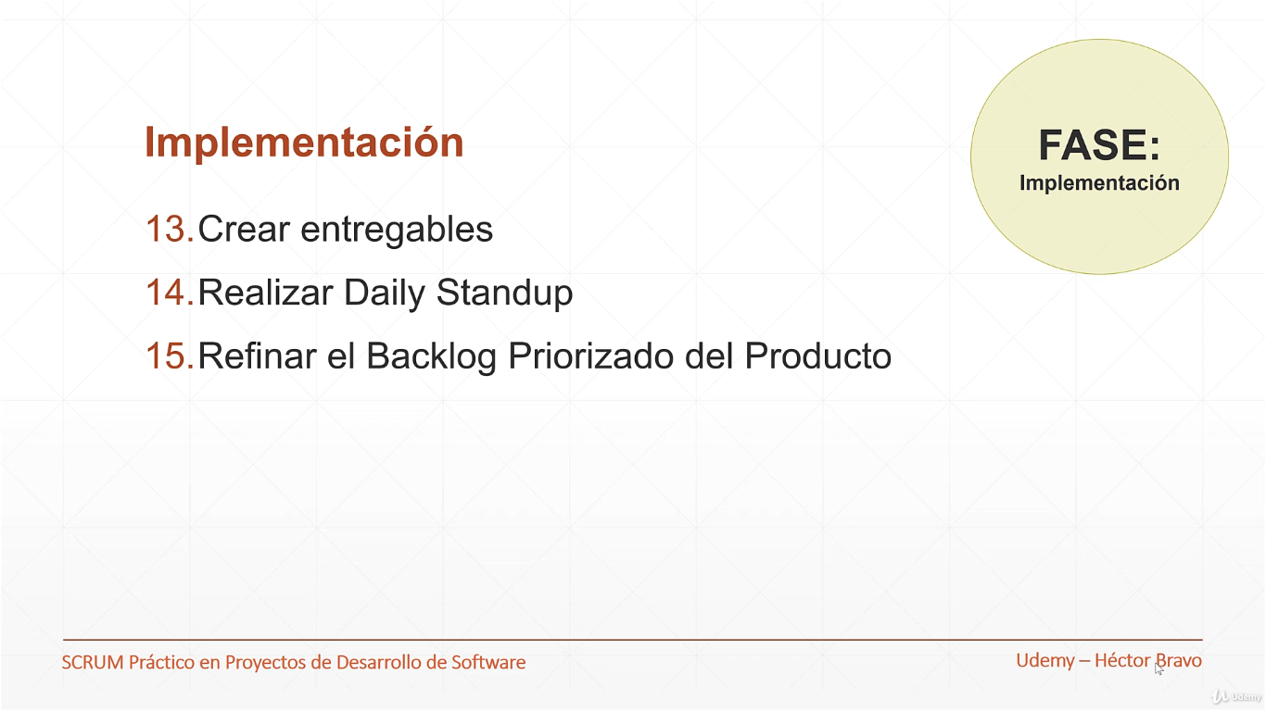
Notes:
3. Fase de Implementación
📌 Objetivo: Desarrollar y probar las funcionalidades acordadas en el Sprint.
Procesos en esta fase:
Realizar el Sprint
Se desarrollan las funcionalidades acordadas en el Sprint Backlog.
Realizar reuniones diarias (Daily Scrum)
Se llevan a cabo reuniones de 15 minutos donde el equipo responde:
¿Qué hice ayer?
¿Qué haré hoy?
¿Tengo algún bloqueo?
Refinar el Backlog del Producto
Se actualizan, dividen o eliminan historias de usuario según nuevas necesidades.

Slide 15
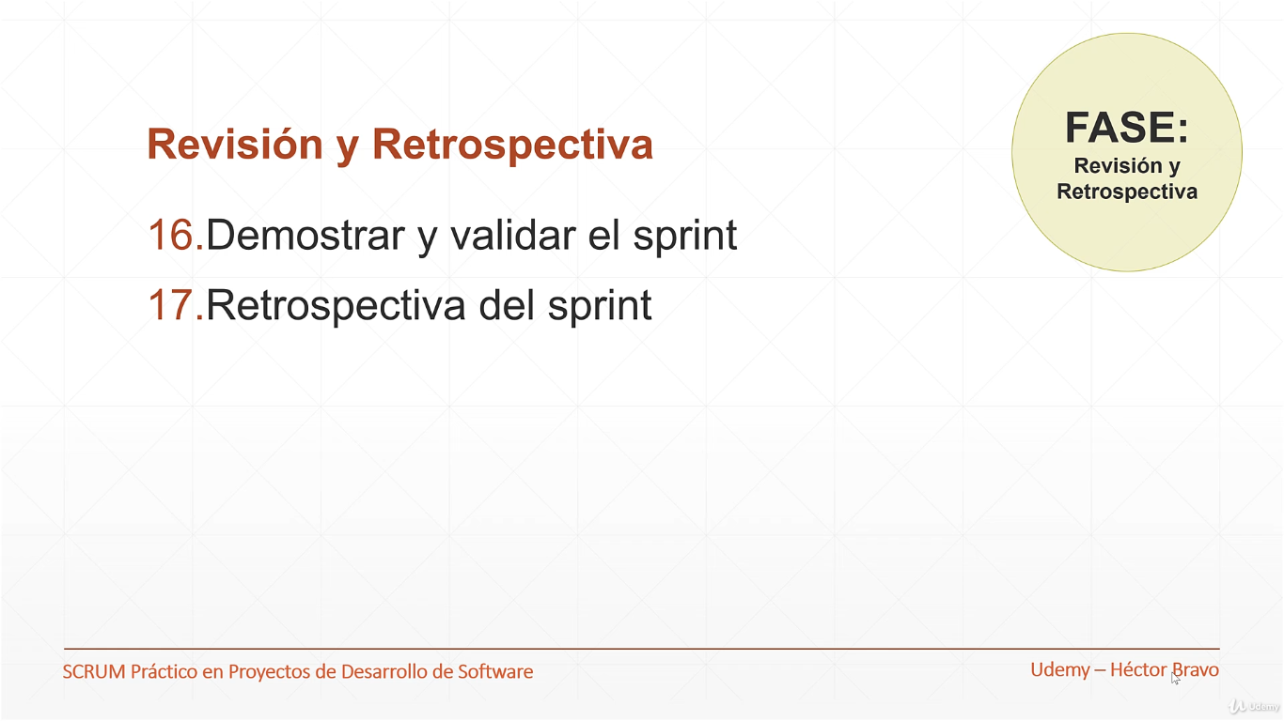
Notes:
4. Fase de Revisión y Retrospectiva
📌 Objetivo: Evaluar los resultados del Sprint, recopilar feedback y mejorar los procesos.
Procesos en esta fase:
Demostrar y validar el Sprint
Se presenta el trabajo completado a los Stakeholders en la Sprint Review.
Retrospectiva del Sprint
El equipo analiza qué salió bien, qué se puede mejorar y define acciones correctivas.

Slide 16
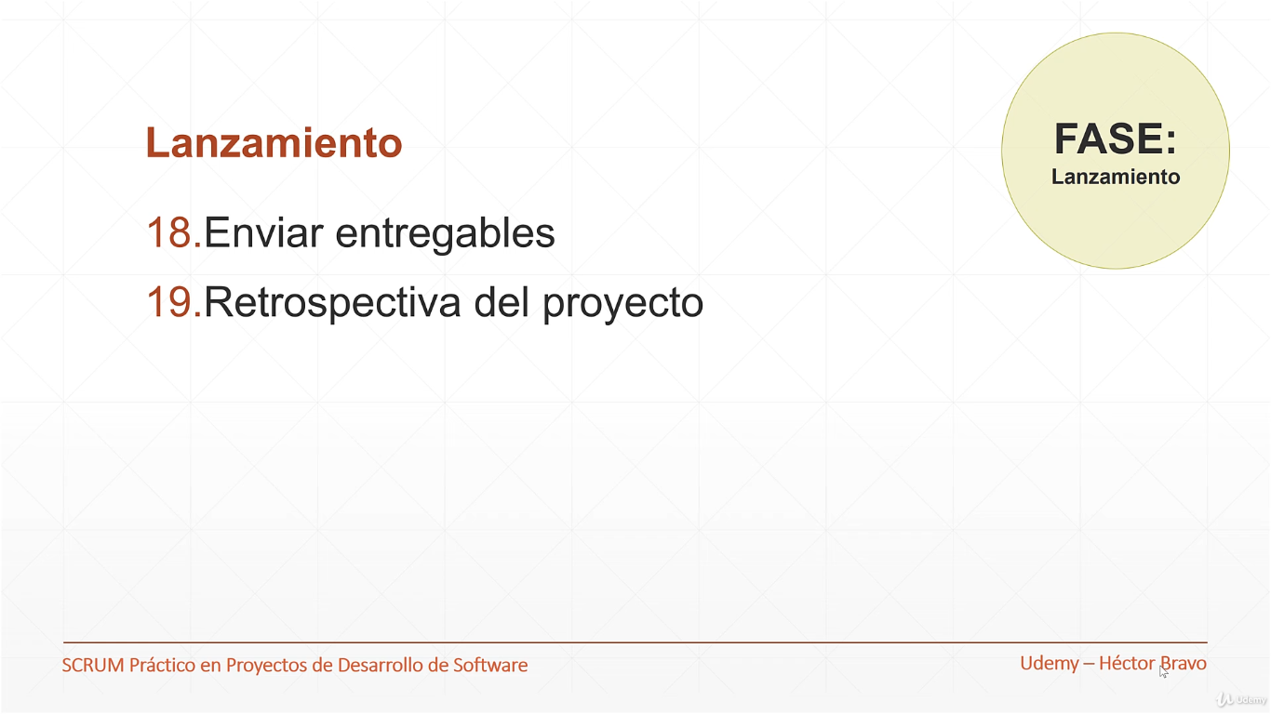
Notes:
5. Fase de Lanzamiento
📌 Objetivo: Entregar el producto funcional y cerrar el Sprint.
Procesos en esta fase:
Preparar el lanzamiento del producto
Se revisa que el producto cumpla con los criterios de calidad.
Enviar el producto a producción
Se libera la versión estable del software.
Validar el producto entregado
Se realizan pruebas finales para garantizar la calidad.
Obtener feedback del cliente
Se recoge información para futuros Sprints.
Cerrar el SprintSe da por finalizado el Sprint y se inicia la planificación del siguiente.

Slide 17


Slide 18
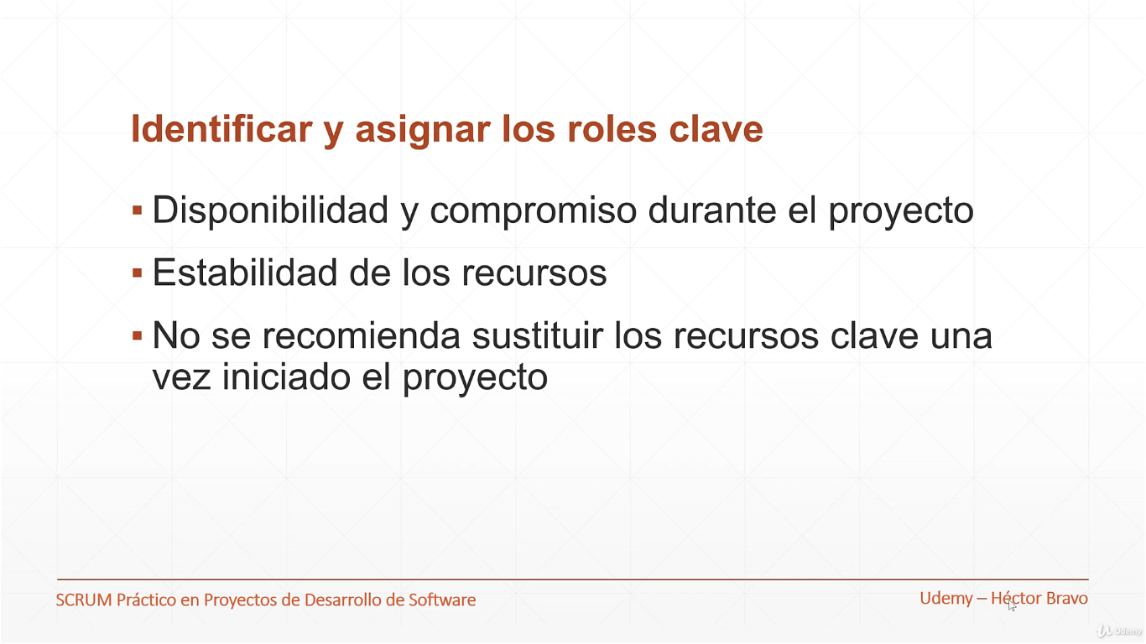

Slide 19
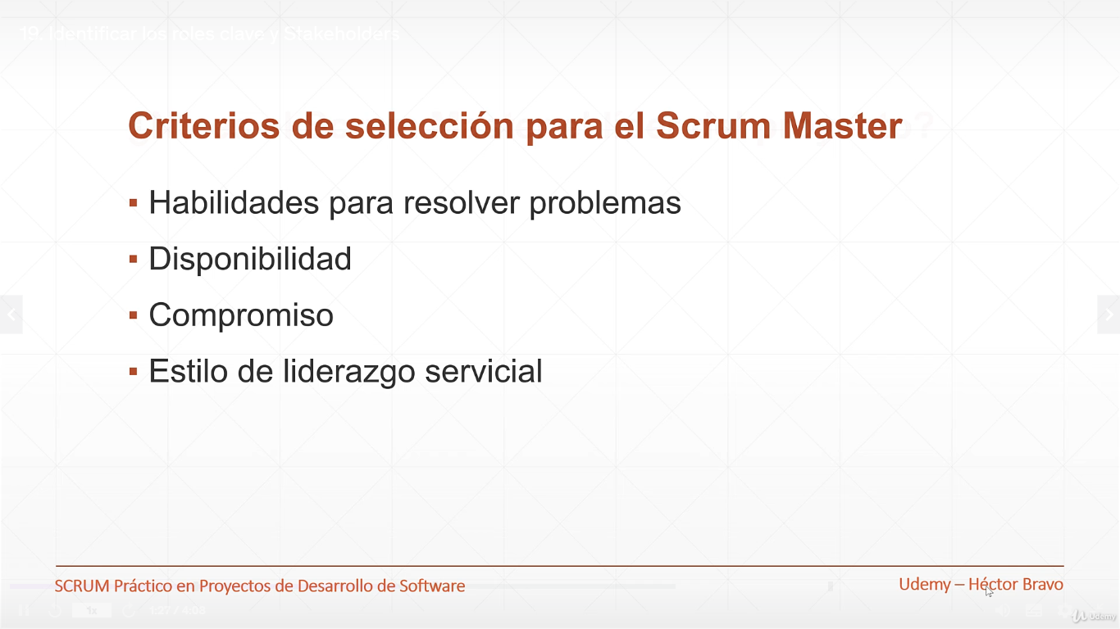

Slide 20


Slide 21
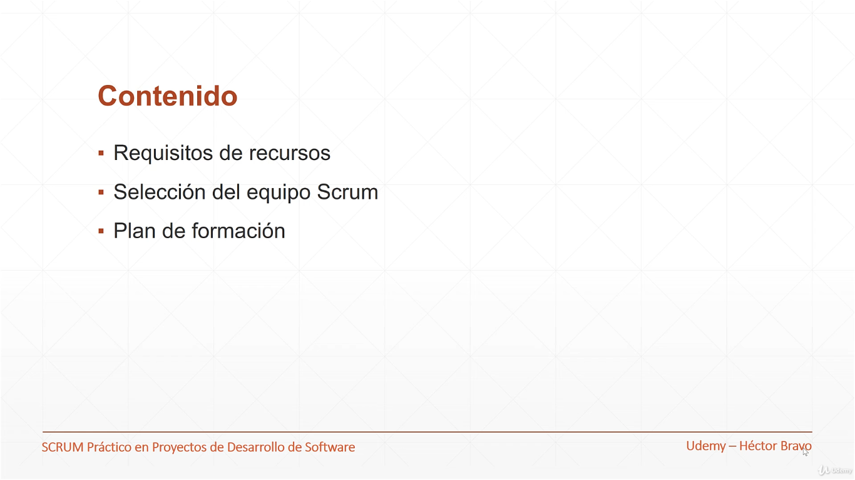

Slide 22
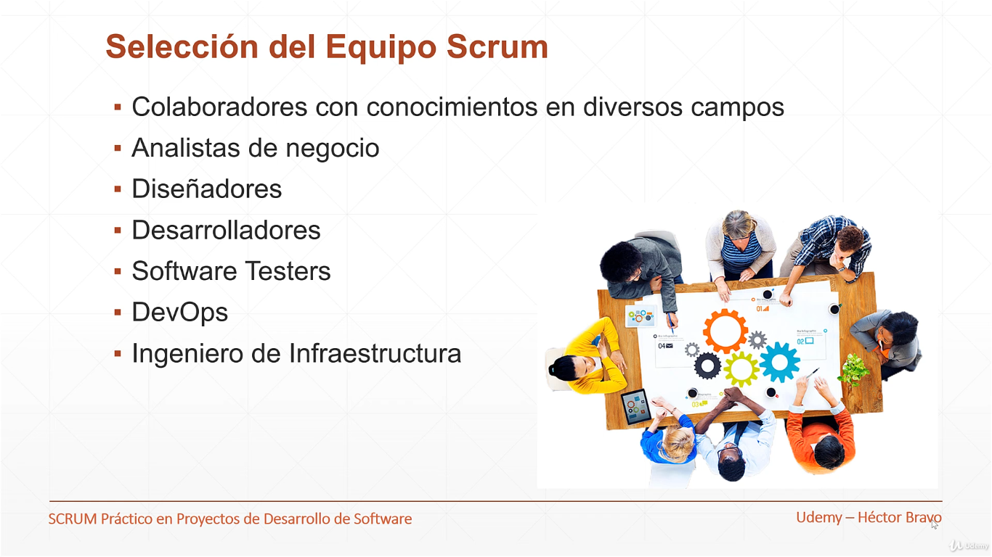

Slide 23
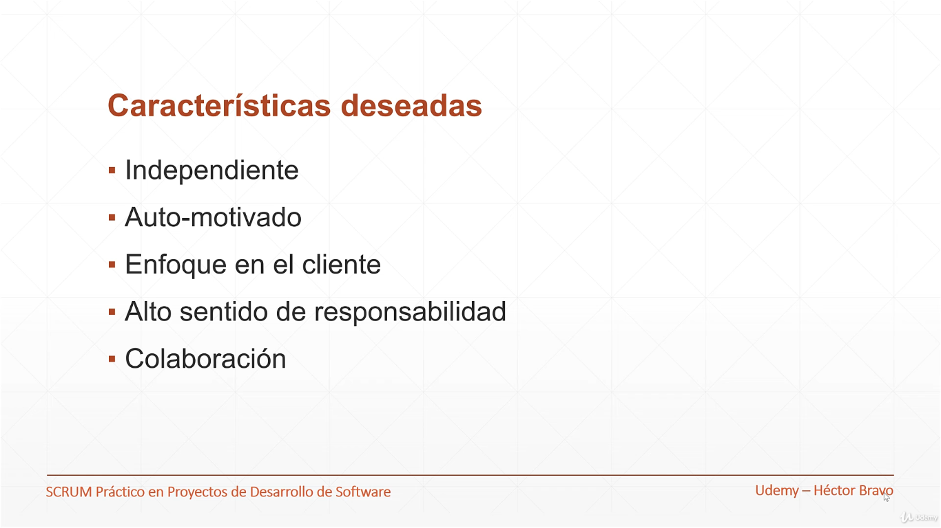

Slide 24
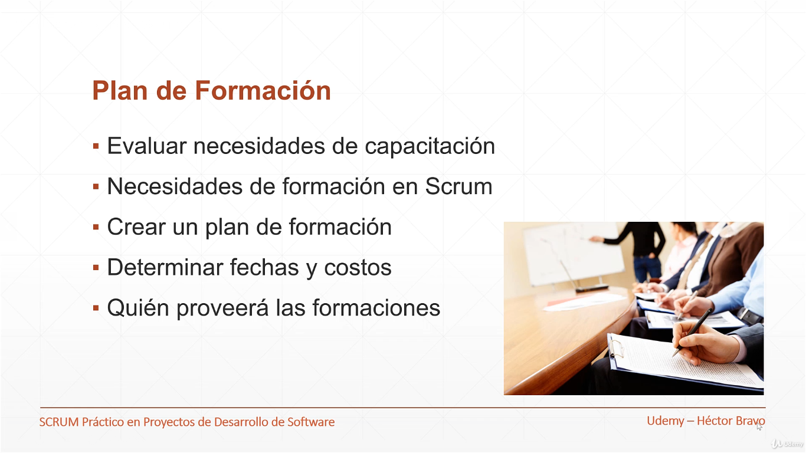

Slide 25
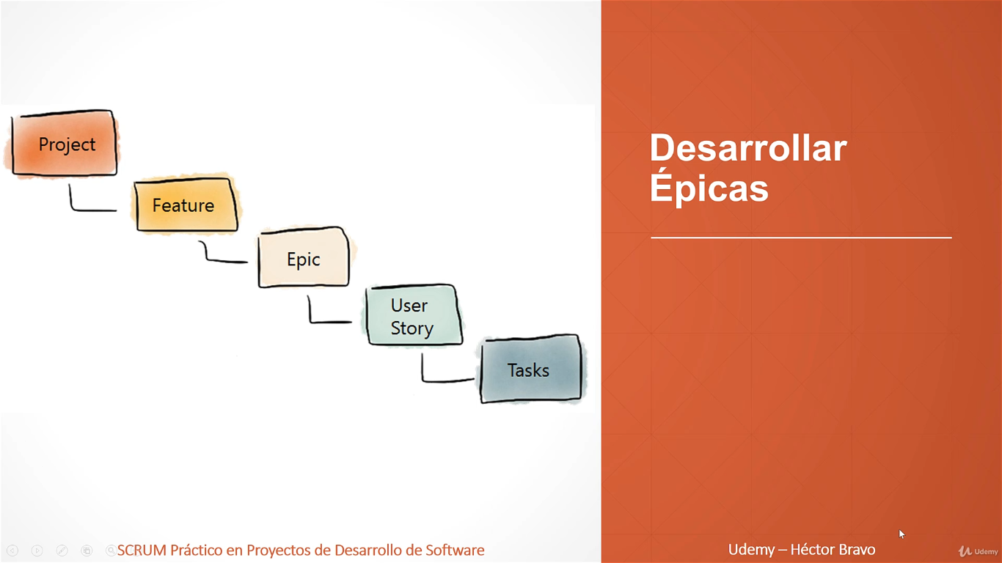
Notes:
Requerimientos de software (SRC)
Proyectos grandes y complejos
Proyectos con requisitos estáticos
Entornos regulatorios o contractuales
Proyectos Outsorcing
Equipos distribuidos
Backlog con HU
Proyectos agiles
Requisitos dinámicos
Desarrollo Iterativo e Incremental
Enfoque en el usuario final
Colaboración y comunicación
En resumen:
SRS: Proyectos grandes, complejos, estáticos, regulados, de outsourcing, o con equipos distribuidos.
Backlog con Historias de Usuario: Proyectos ágiles, dinámicos, iterativos, centrados en el usuario, que requieren colaboración continua.

Slide 26
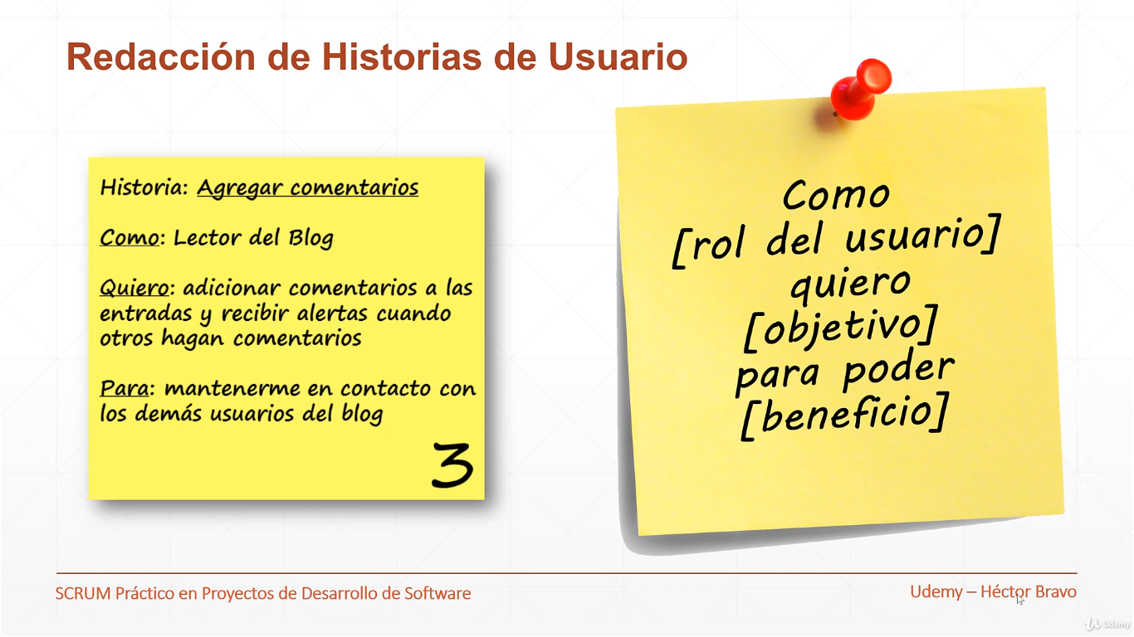

Slide 27
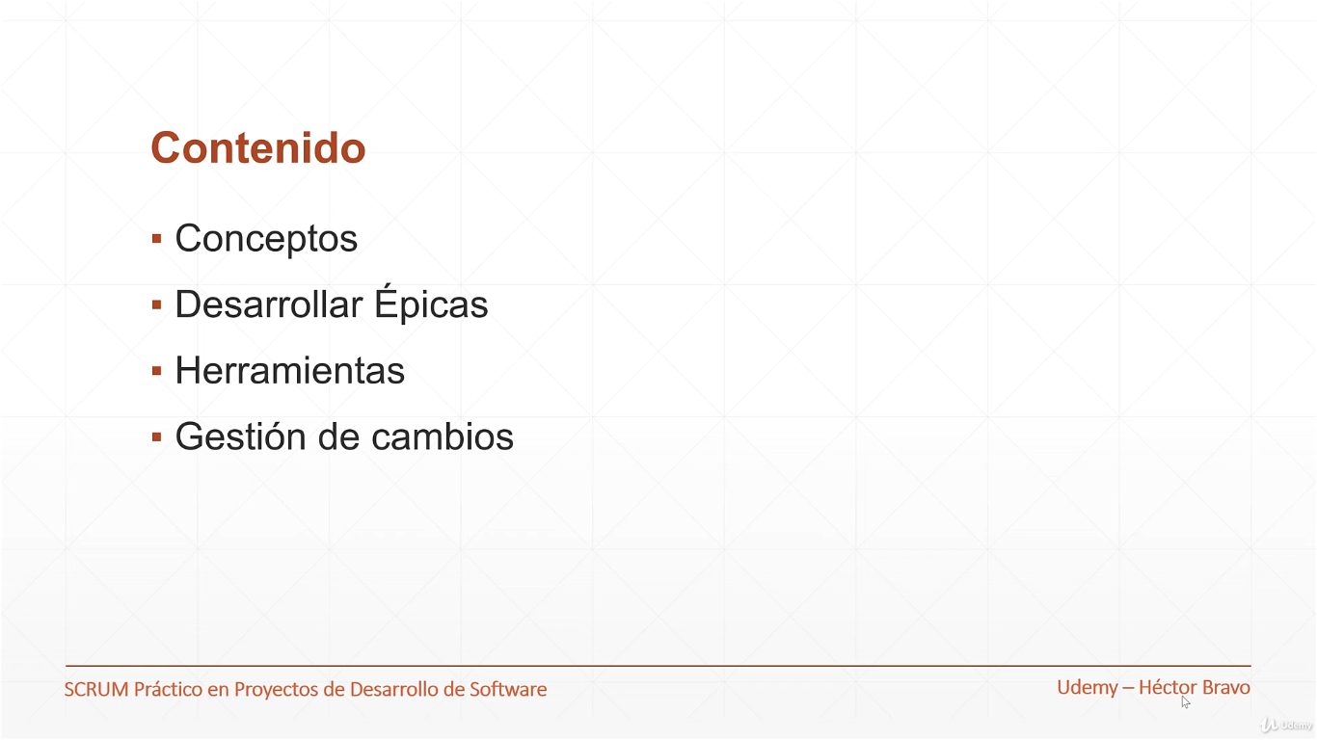

Slide 28
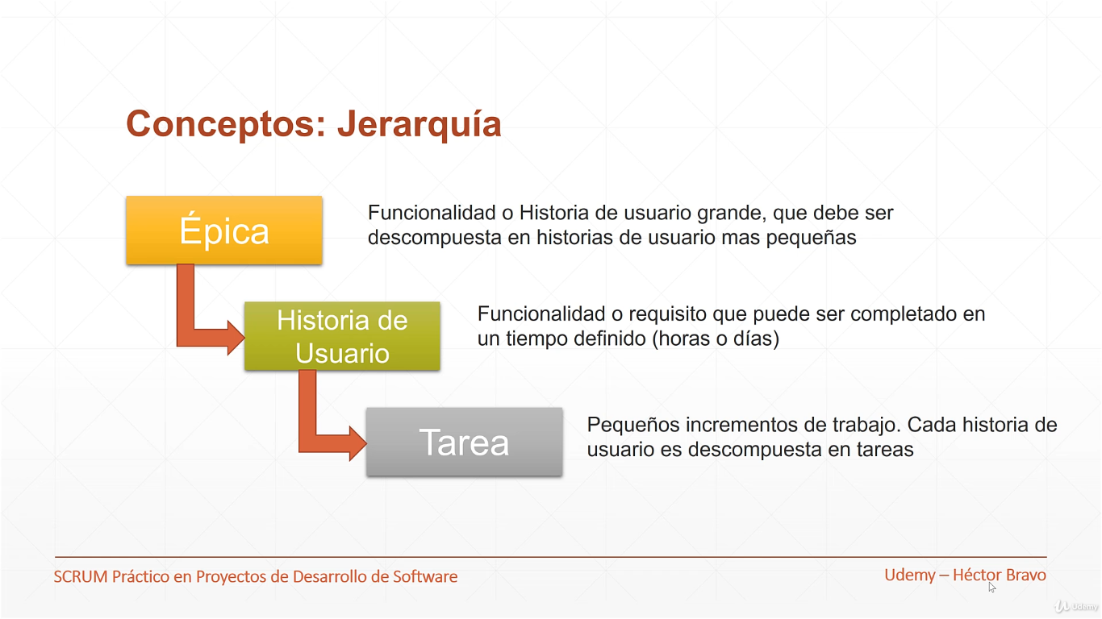

Slide 29
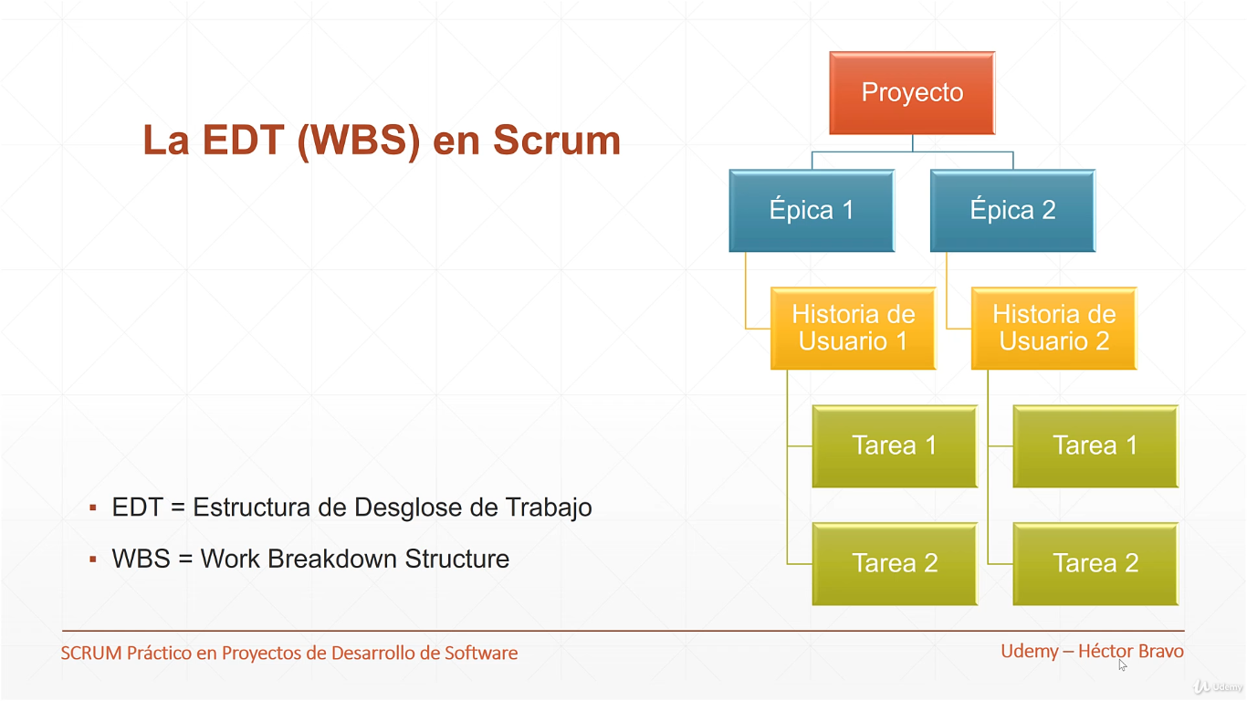

Slide 30
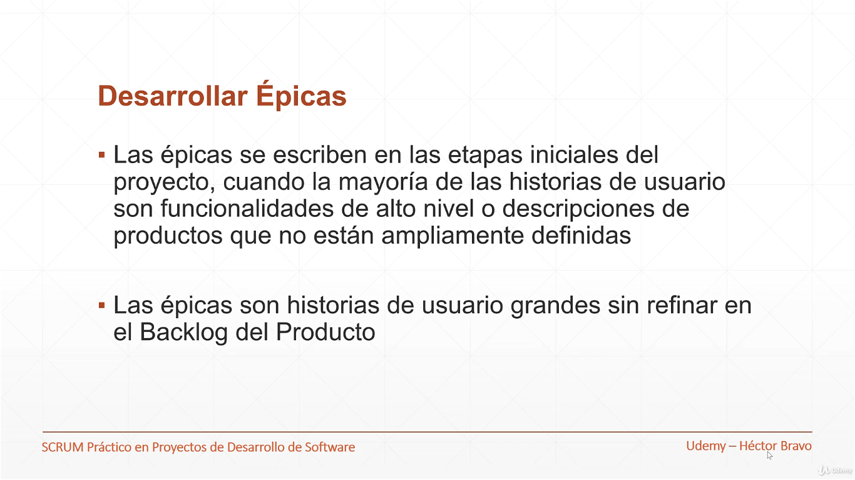

Slide 31
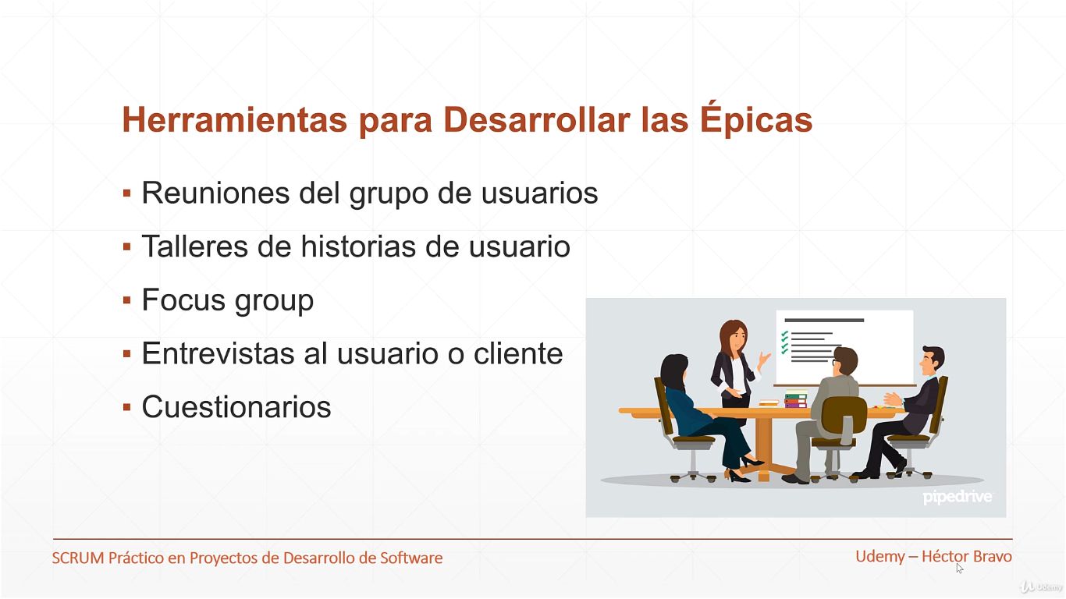

Slide 32
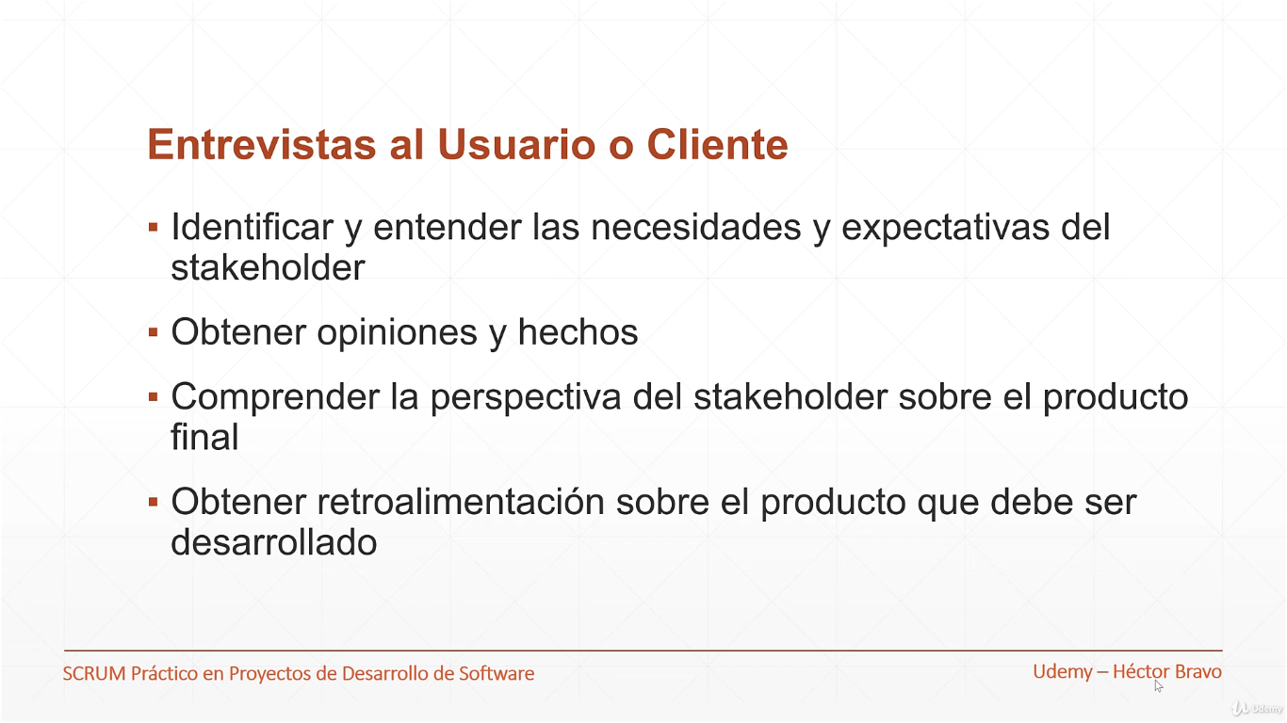

Slide 33
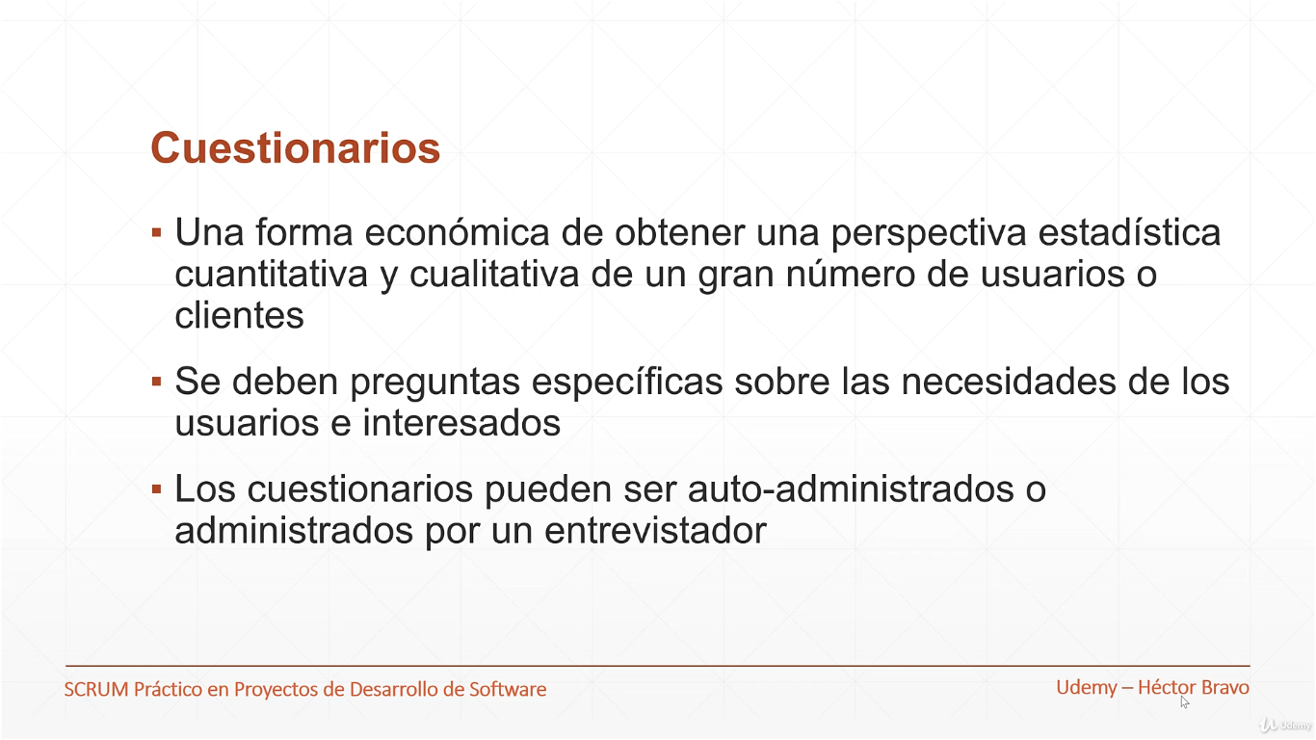

Slide 34
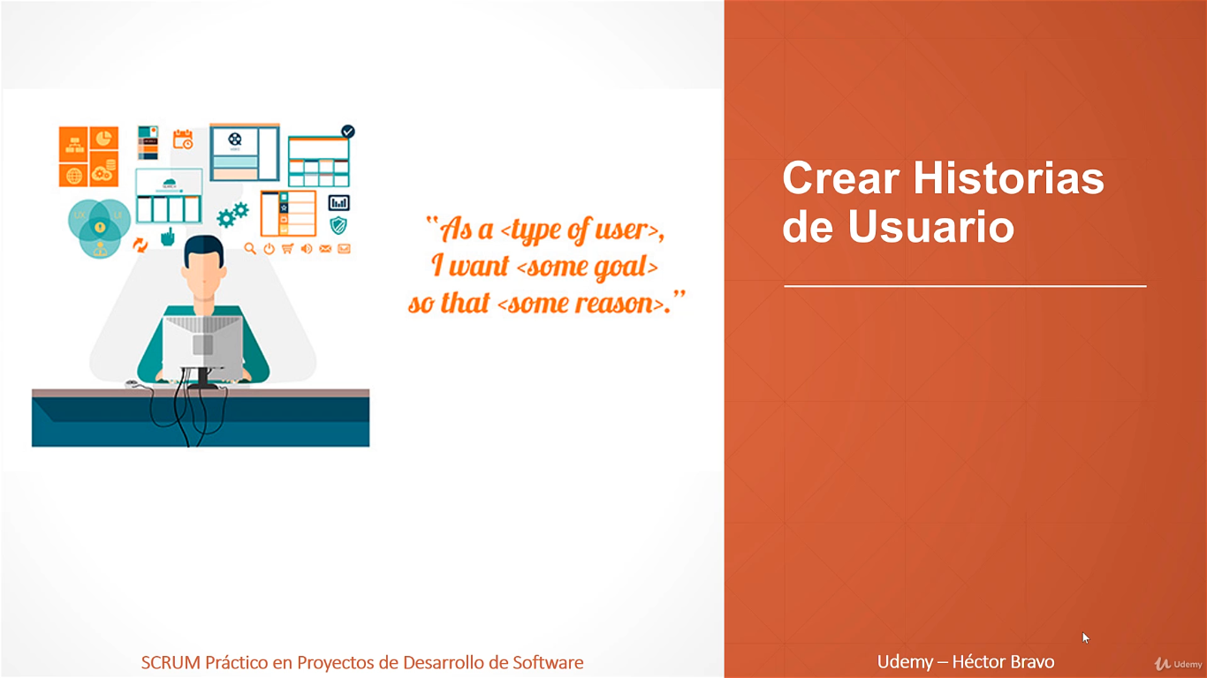

Slide 35
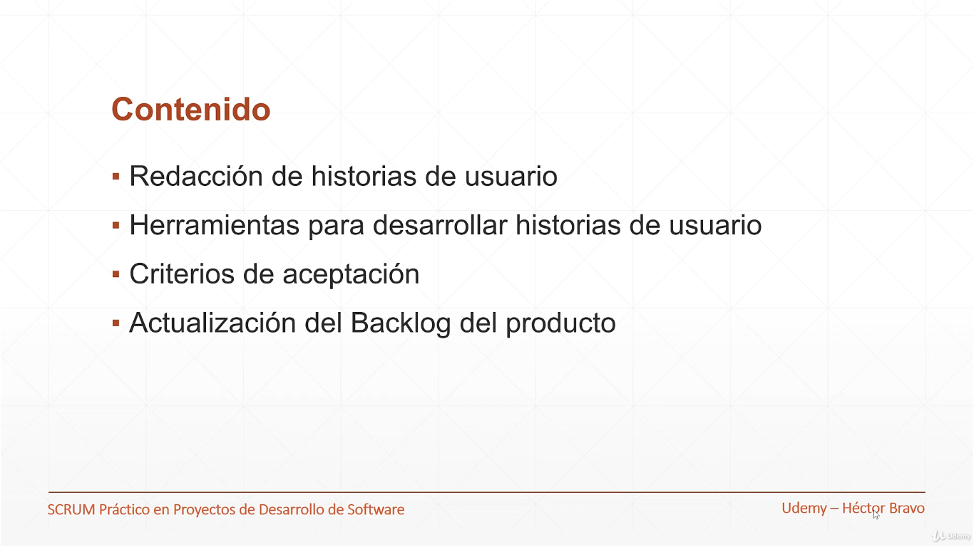

Slide 37
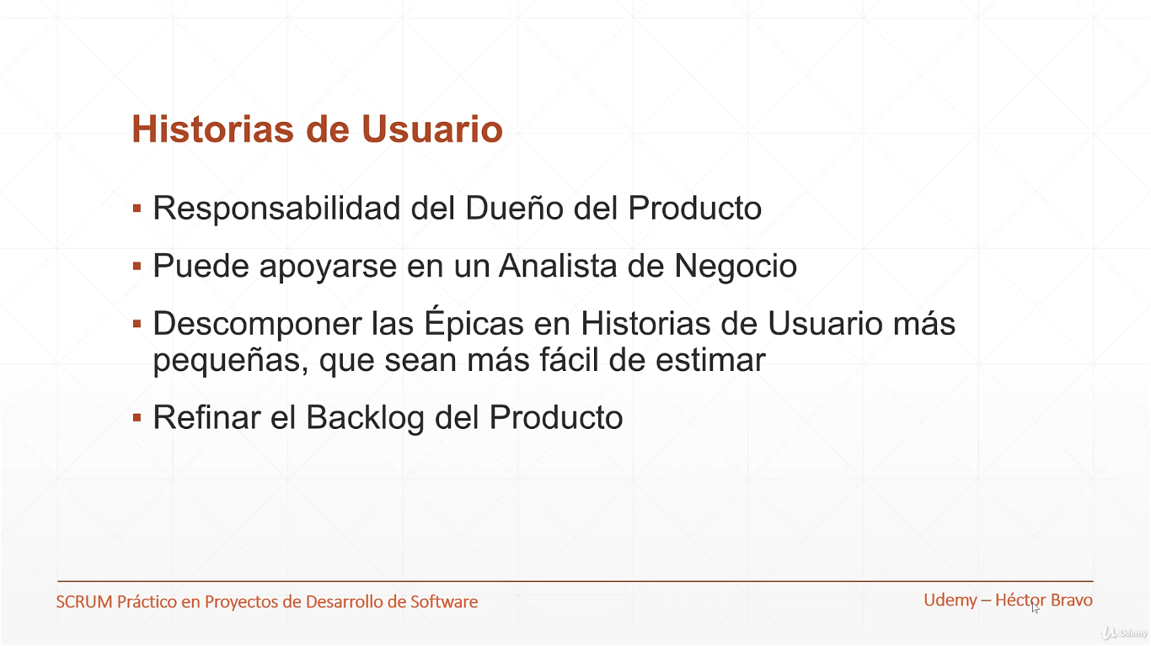

Slide 38
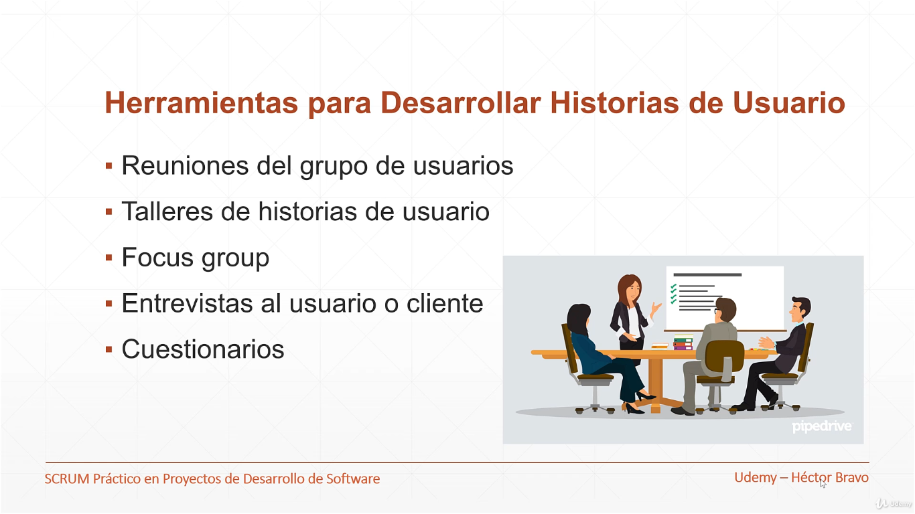

Slide 39
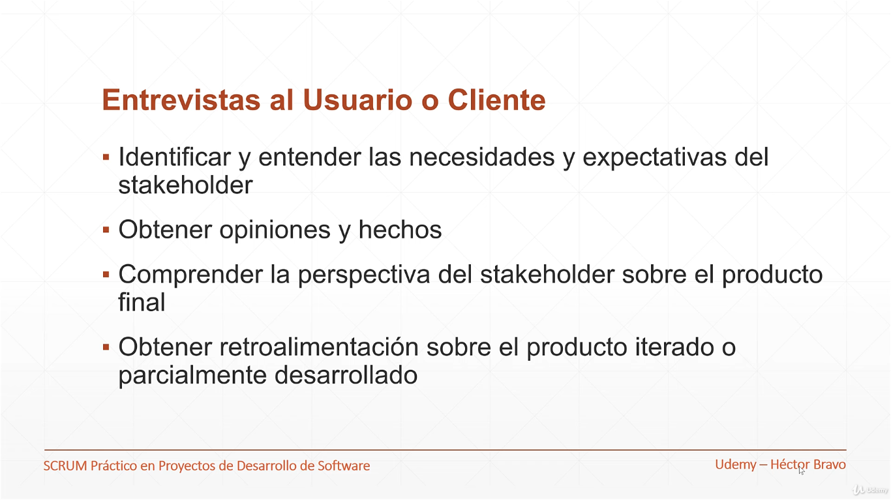

Slide 40
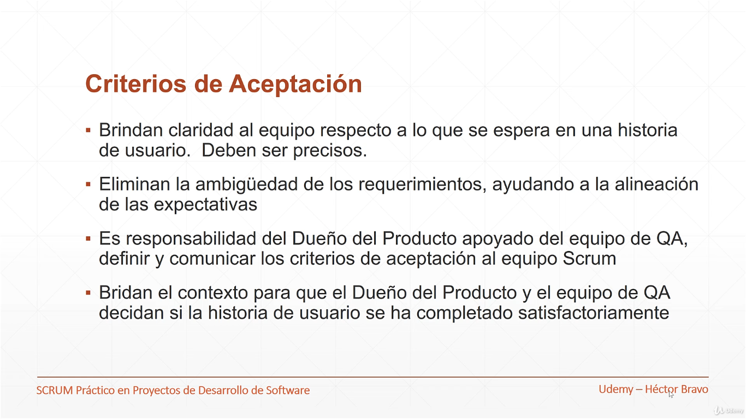

Slide 41
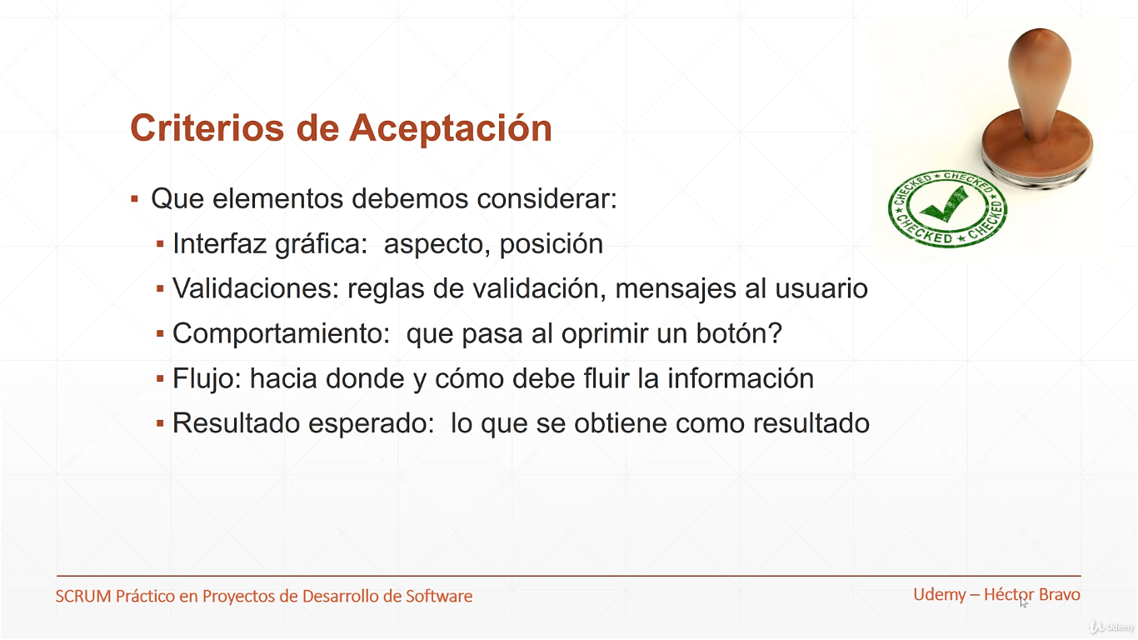

Slide 42
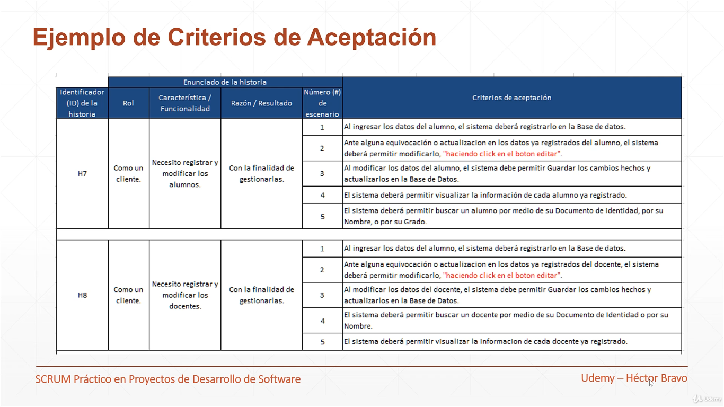

Slide 43
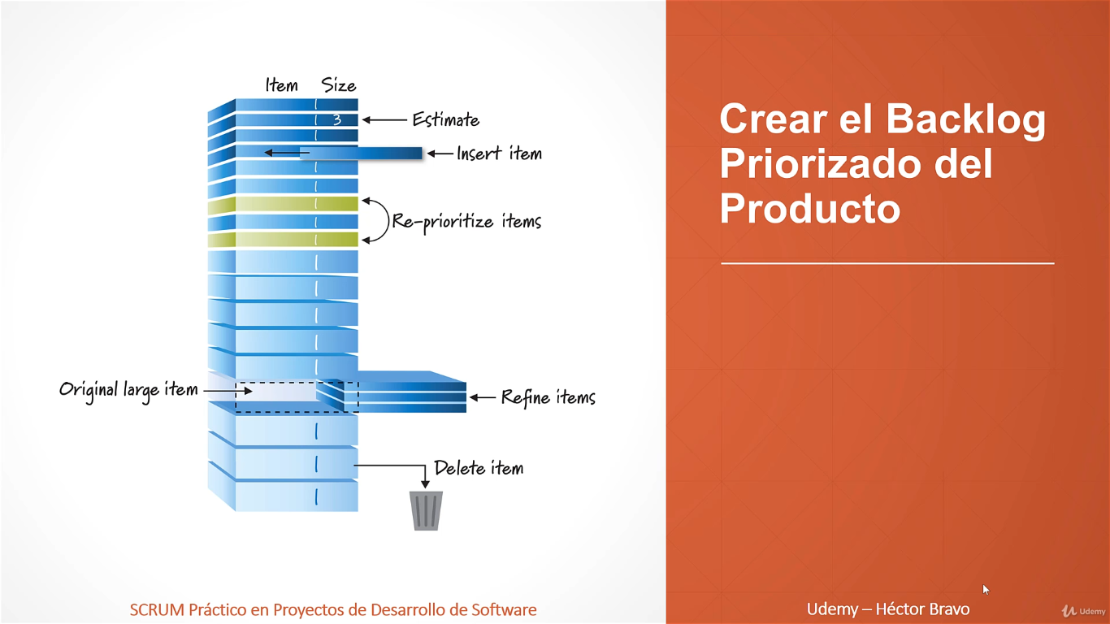

Slide 44
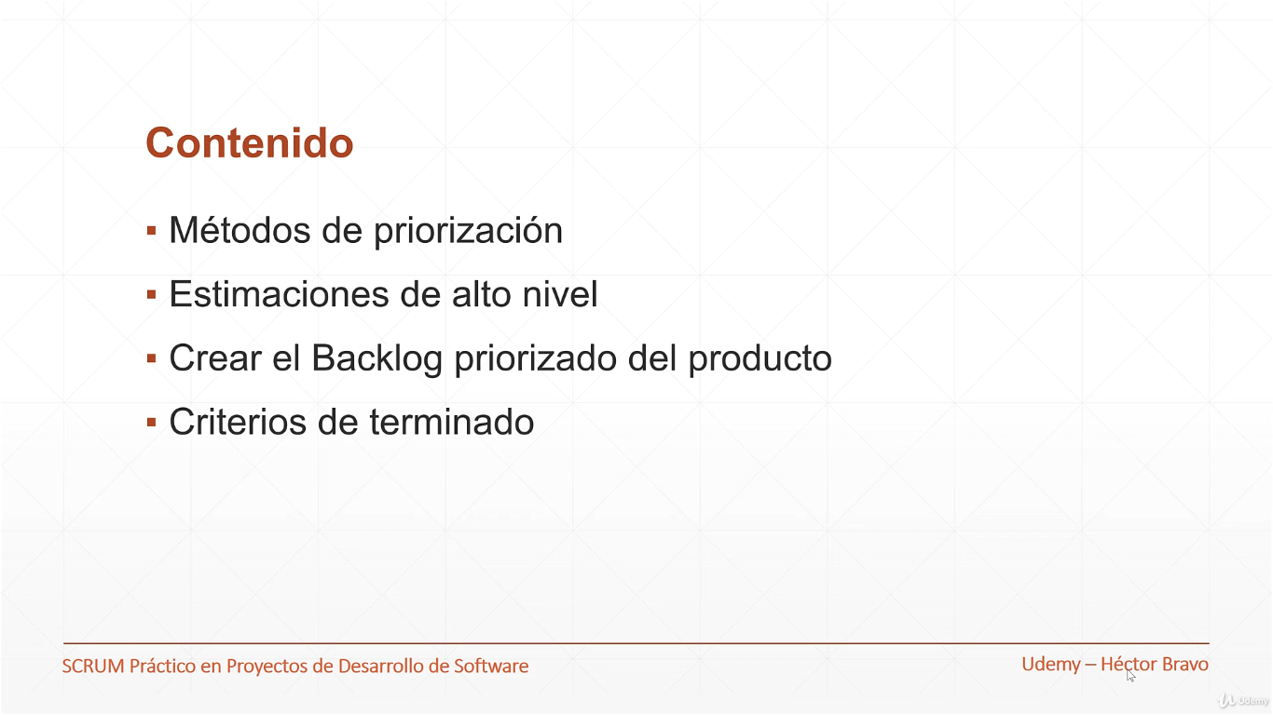

Slide 45
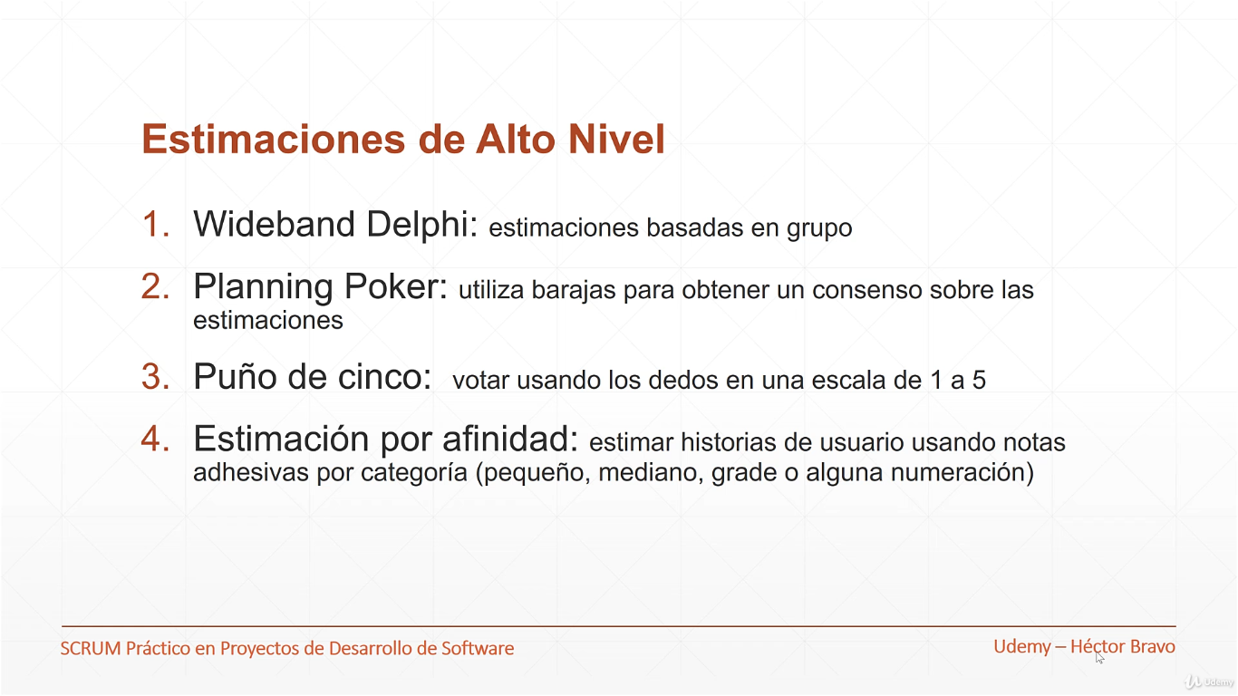

Slide 46
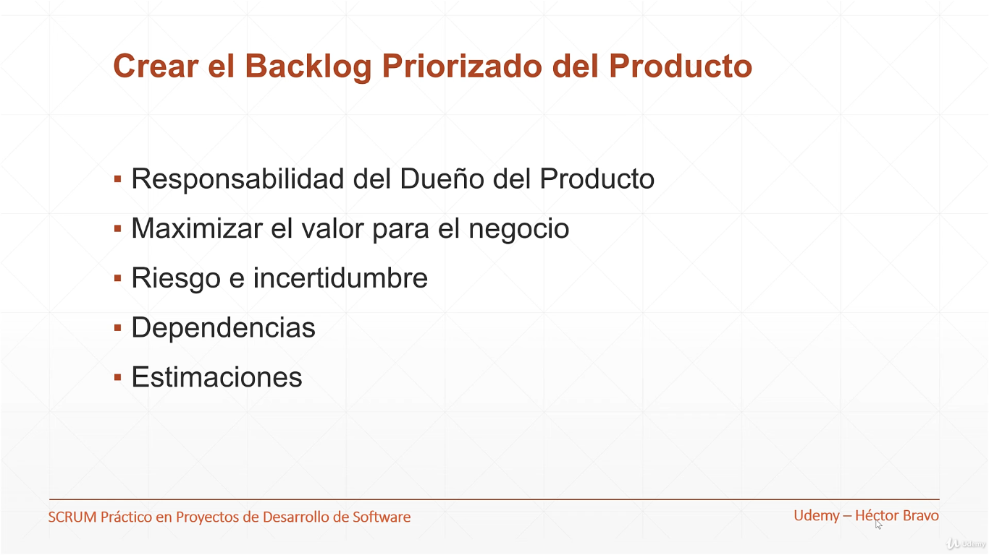

Slide 47
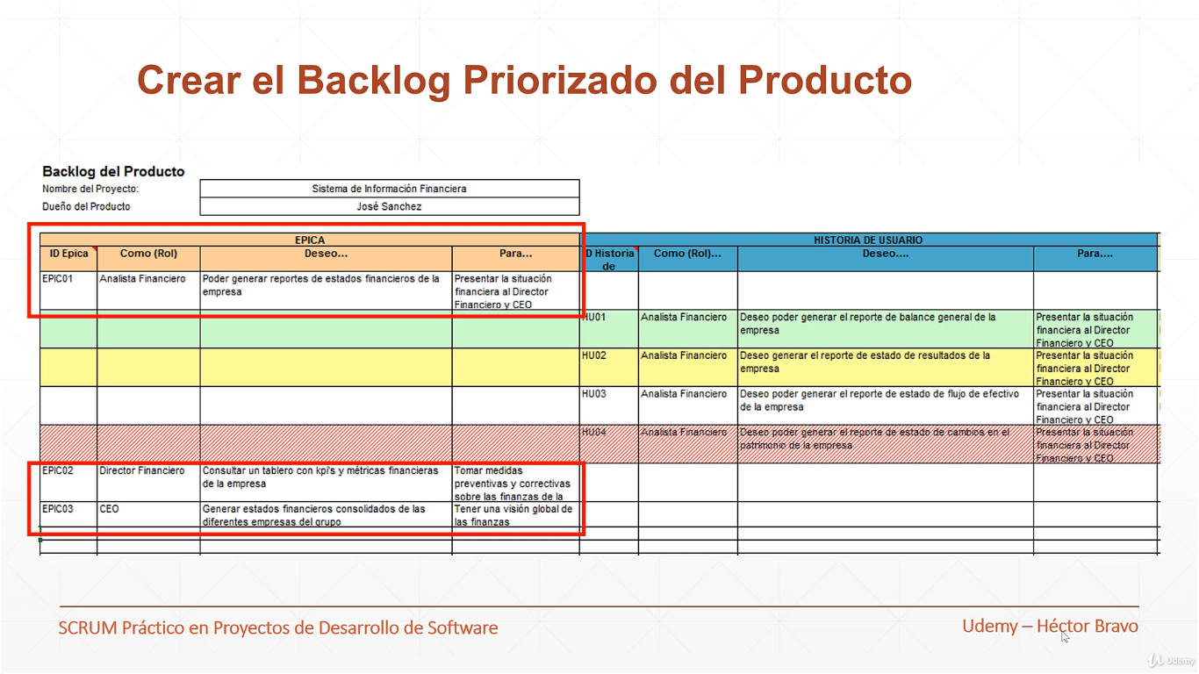

Slide 48
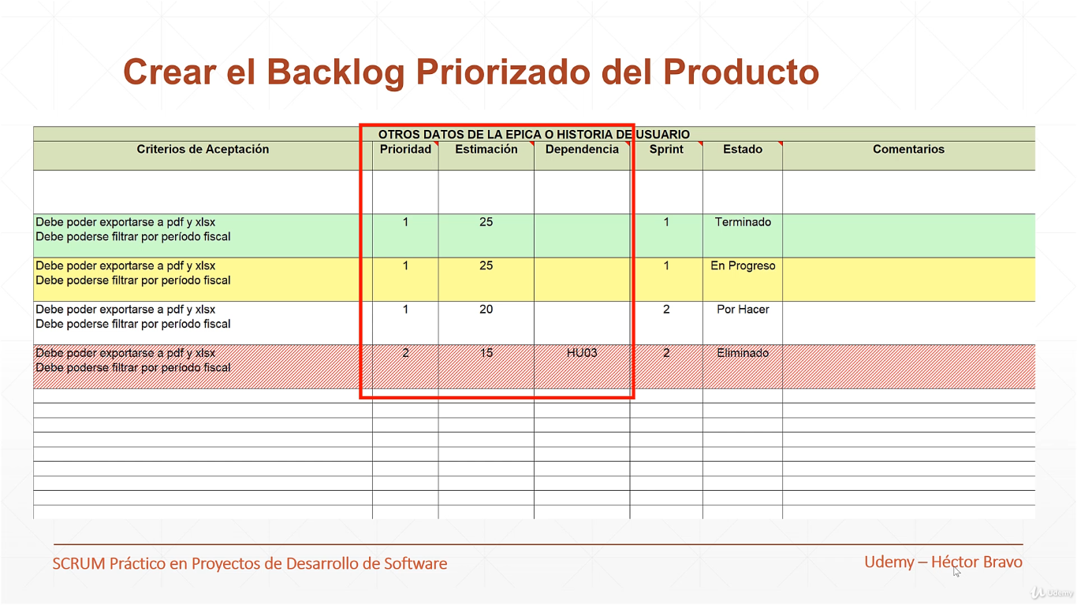

Slide 49


Slide 50
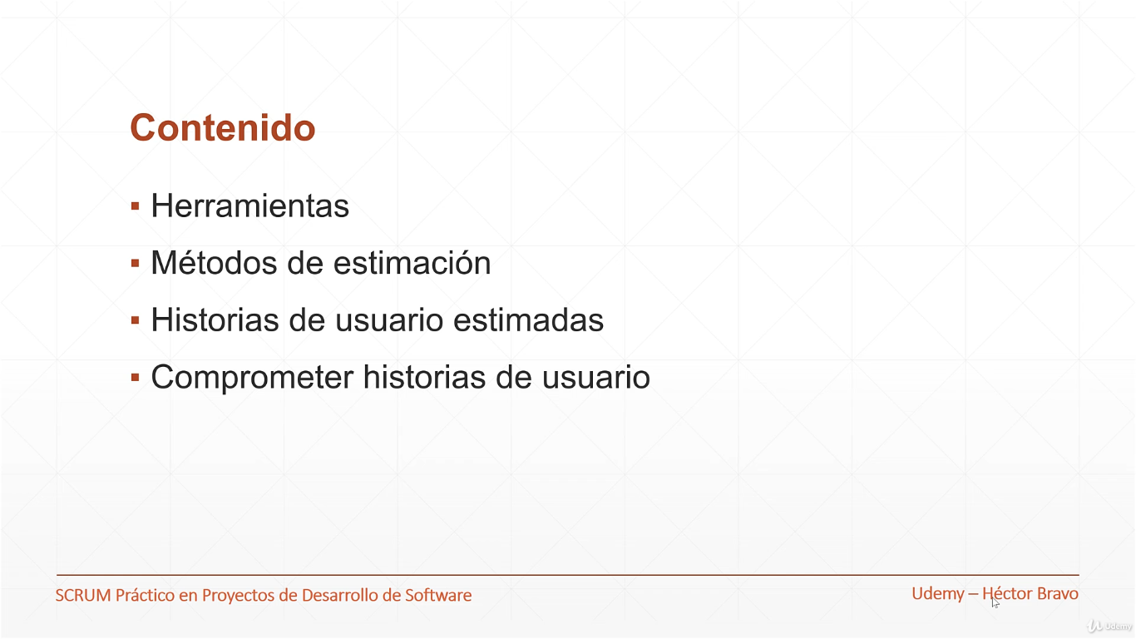

Slide 51
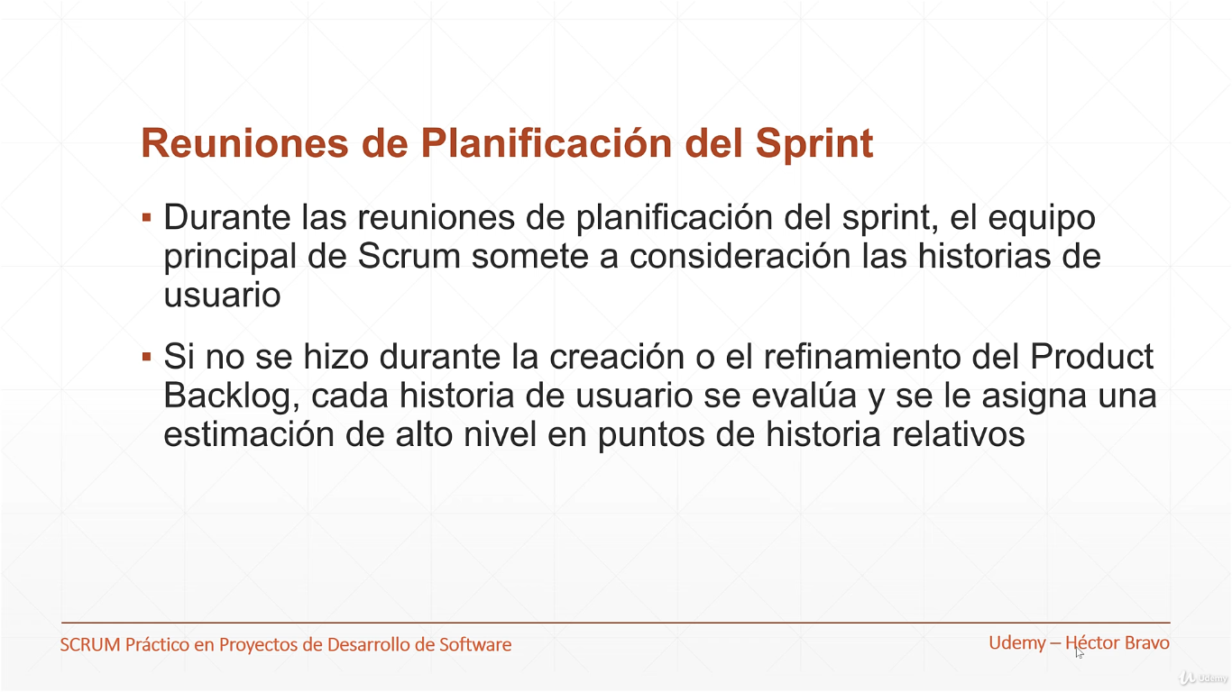

Slide 52
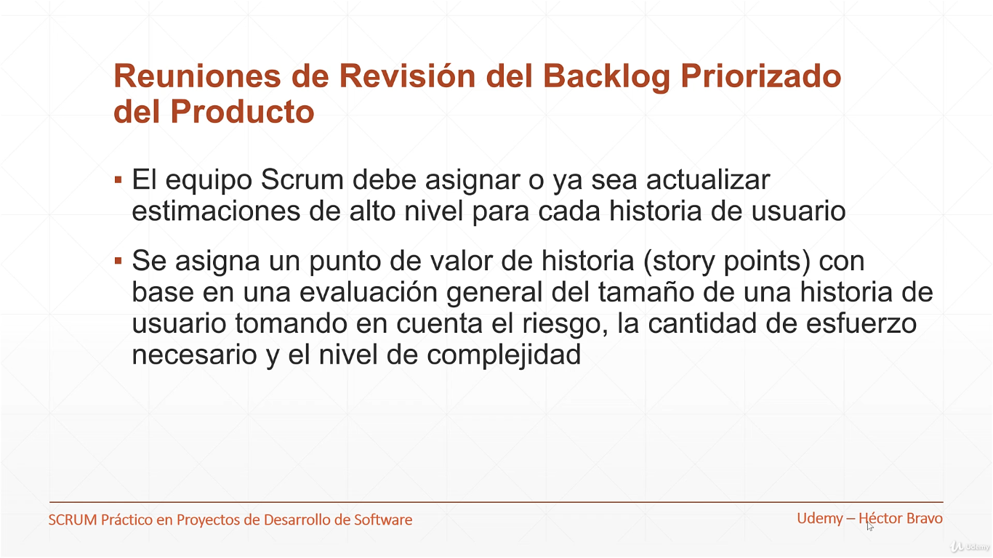

Slide 53
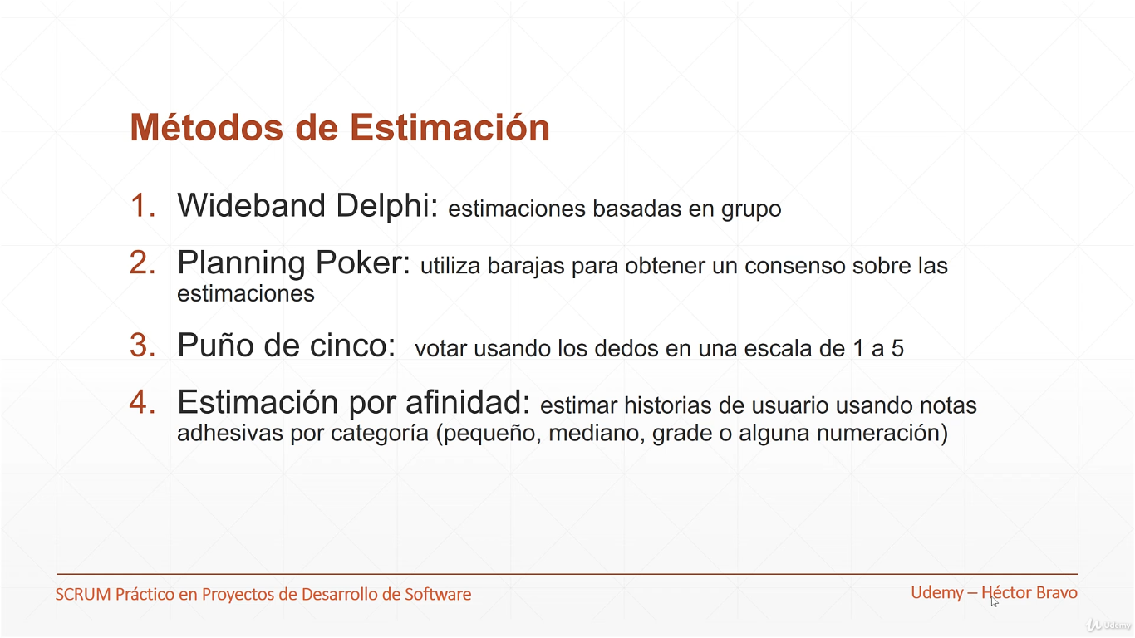

Slide 54
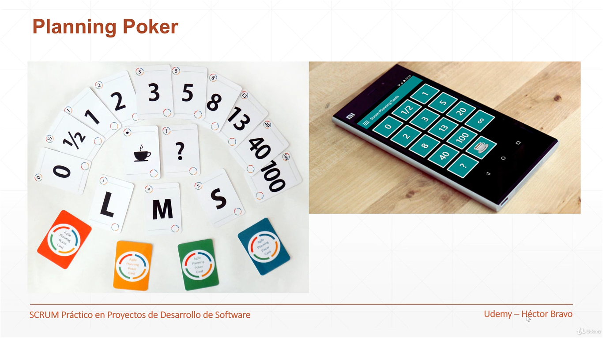

Slide 55


Slide 56


Slide 57


Slide 58


Slide 59


Slide 60


Slide 61


Slide 62


Slide 63


Slide 64


Slide 65


Slide 66


Slide 67


Slide 68


Slide 69


Slide 70


Slide 71


Slide 72


Slide 73


Slide 74


Slide 75


Slide 76


Slide 77


Slide 78


Slide 79


Slide 80


Slide 81


Slide 82


Slide 83


Slide 84


Slide 85


Slide 86


Slide 87


Slide 88


Slide 89


Slide 90


Slide 91


Slide 92


Slide 93


Slide 94


Slide 95


Slide 96


Slide 97


Slide 98


Slide 99


Slide 100


Slide 101


Slide 102


Slide 103


Slide 104


Slide 105


Slide 106


Slide 107


Slide 108


